Slide 1
Esofagus – endoskopiska åtgärder

Slide 2
Outline
Indikationer
Absoluta
Relativa
Ej indikation
Dysfagi
Lokalisation
Grader
Orsaker
Patientfall
SEMS
Indikation
Teknik
Stentar
PEG
Indikation
Kontraindikation
Komplikationer
Teknik
Push-, Pull- eller Introducer-PEG
Allmänna frågor
Efter inläggning

Slide 3
Indikationer för gastroskopi
Absoluta indikationer:
- Samtidig blödning/hematemes
- Dysfagi
- Riktad malignitetsmisstanke
- Retentionsmisstanke

Slide 4
Indikationer för gastroskopi
Absoluta indikationer (forts):
- Preoperativ bedömning
- Samtidiga tecken på malabsorption
- Nytillkomna dyspeptiska besvär hos pat >45 år, eller om tidigare dyspeptiska besvär ändrat karaktär.

Slide 5
Indikationer för gastroskopi
Relativa indikationer:
- Ihållande dyspeptiska besvär hos patient <45 år, i synnerhet vid Hp-positivitet.
- Långvariga refluxbesvär som är refraktära för behandling eller som kräver kontinuerlig behandling

Slide 6
Indikationer för gastroskopi
Ej indikationer:
- Lindriga refluxbesvär
IBS-symtom
Dyspeptiska besvär hos Hp negativ person utan NSAID- eller missbruksanamnes

Slide 7
Dysfagi
Definition: Sväljningssvårigheter
Faser:
Oral
Faryngeal
Esofageal
Dysfagigrader (0-4)
Notes:
Vid oral dysfagi finns svårigheter i den orala fasen, dvs. när maten eller drycken befinner sig i munhålan och ska bearbetas. Det kan finnas svårigheter med bearbetningen av maten i munnen (till exempel tuggsvårigheter), förflyttning av maten bakåt i munnen eller kontroll så att inte födan åker ner i svalget för tidigt.
Vid faryngeal dysfagi finns svårigheter i den faryngeala fasen, dvs. när födan befinner sig i svalget och sväljningen ska sättas igång. Problem i denna fas kan vara en sent utlöst sväljreflex eller kraftlös sväljning.
Behandling av oral och faryngeal dysfagi kan innebära till exempel förändring av sittposition, anpassning av kostens konsistens eller olika hjälpmedel. Om dysfagin fortfarande kvarstår kan det ev. bli aktuellt med en PEG. Bedömning och behandling sköts av en logoped.
Vid esofageal dysfagi finns svårigheter i den esofageala fasen, dvs. när maten eller drycken befinner sig i matstrupen och ska transporteras ned till magsäcken. Problem kan bestå i att övre matstrupsmunnen/esofagussfinktern, m. cricofaryngeus, inte öppnar sig tillräckligt, att det finns förträngningar i matstrupen eller att peristaltiken inte fungerar ordentligt. Ett associerat problem är sura uppstötningar, s.k. gastroesofageal reflux.

Slide 8
Dysfagi
Orsaker:
Reflux Divertiklar
Esofagit Stomatit
Globus Tonsillit
Akalasi Motorikrubbning
Esofagusspasm Främmande kropp
Struma Tumör
Striktur

Slide 9
Dysfagi
Tumör ska alltid misstänkas vid dysfagi!

Slide 10
Fall 1
Anamnes:
42 årig tid frisk man. Han inkommer till akuten då en bit falukorv plötsligt fastnat i halsen. Han klagar på stora smärtor. Patienten har försökt kräkas upp falukorven utan att lyckas.
Notes:
Detta är ett autentiskt fall från ett Stockholms sjukhus

Slide 11
Fall 1
Status:
AT: Något smärtpåverkad men annars ua.
Hjärta: Regelbunden rytm. 80 slag/min. Inga biljud.
Pulm: ausk ua.
Buk: Utspänd. Palpöm i epigastriet men i övrigt oöm. Ingen peritonitretning.

Slide 12
Fall 1
Lab:
CRP 116
Na 137
K 3,9
Krea 65
LPK 7,7
Hb 91

Slide 13
Fall 1
Vad gör du?

Slide 14
Fall 1
Notes:
DT visar fri gas i övre delen av buken, paraesofagalt, i mediastinum samt ventralt i pericardiet.
Det kan nämnas att tillståndet kallas för Boerhaaves syndrom men fallet skall primärt illustrera stentinläggning.

Slide 15
Fall 1

Slide 16
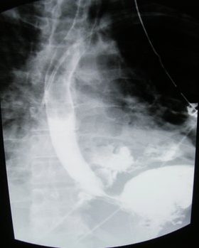
Fall 1

Slide 17
Fall 1
Vad gör du nu?

Slide 18
Fall 1
Du kontaktar en van gastroskopist som gör en gastroskopi i narkos. 38 cm från tandraden påträffas en 0,5 cm stor perforation. Undersökningen försvåras av kvarvarande matrester.
Notes:
Postemetic rupture of the thoracic esophagus, known as Boerhaave syndrome, was first described in 1724 by Herman Boerhaave in a report on the case of the Dutch squadron admiral, Baron Jan von Wassenaer, whose death was caused by repetitive episodes of self-induced vomiting. The first successful repair of this condition did not occur until 1947 and was reported by Norman Barrett in London.

Slide 19
Fall 1
Vad gör ni nu då?

Slide 20
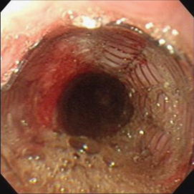
Fall 1
Ett 9 cm täckt stent(SEMS) läggs
Notes:
En van gastroskopist som gör en gastroskopi I narkos. 42 cm från tandraden påträffas en 0,5 cm stor perforation. Undersökningen försvåras av kvarvarande matrester. Ett 9 cm täckt stent läggs.

Slide 21
Fall 1
Vidare åtgärder?

Slide 22
Fall 1
Eventuell vätska i thorax ska dräneras!
Hur ?
Perkutant (Rtg), öppet, laparo-/thorakoskopiskt
Notes:
Kontroll DT visade fortsatt läckage. Patienten restentades och fick pleuradränage. Under den fortsatta vårdtiden utvecklade patienten en sepsis och det gjordes därför en thorakoskopi med inläggande thoraxdränage. Han fick också en perikardit med rikligt med perikardvätska som krävde dränage. Efter 27 dagar kunde stentarna avlägsnas och efter 34 dagar kunde patienten dock skrivas ut till hemmet.

Slide 23
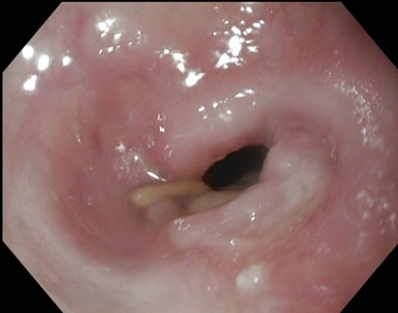
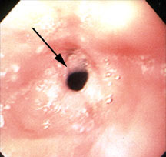
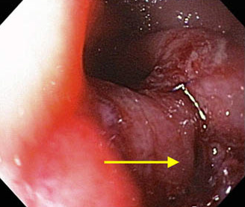
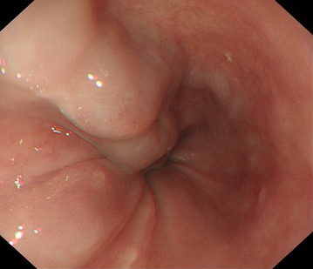
Stent - indikationer
Cancer
Benigna strikturer ?
Mindre diameter, 18-22mm
Större diameter, 25-30mm
Perforation & Anastomos- insufficiens
Blödande varicer ?

Slide 24
Stent - teknik
Nivå, längd
Genomlysning
Hudmarkering
Vilket stent vill vi ha? Diameter?
Uppmärksamma från vilket håll utlösning sker

Slide 25
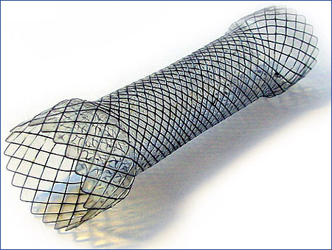
Stenttyper
Ultraflex
Z-stent
Wallstent
Hanaro

Slide 26
PEG - inläggning

Slide 27
PEG-inläggning
Indikationer för PEG inläggning:
Behov av näringstillskott/medicin
Sväljningsproblem
Neurologiska sjukdomar
Demens ?
Tumörer i svalg
Trauma
Notes:
Förutsättningar för nutritionssond är fungerande mag-tarmkanal och förväntat nutritionsstöd under en längre tid. Vid stroke och sväljningssvårigheter bör man vänta lite med fistel/PEG, eftersom en fungerande sväljningsfunktion ofta återkommer inom några veckor. Under denna tid kan patienten oftast nutrieras med duodenalsond.

Slide 28
PEG-inläggning
Indikationer för PEG inläggning (forts):
Till patienter som drar ut sin nässond
Långvarigt dränage vid stopp i mag-tarmkanalen, patienten kan då fortsätta att dricka

Slide 29
PEG-inläggning
Kontraindikationer för PEG inläggning:
Oförmåga att föra ner ett gastroskop till magsäcken (patienten kan ej gapa eller det är trångt i matstrupen)
Allvarlig koagulationsrubbning som inte går att behandla INR > 1.8, Trombocyter ≤ 30
Efter kemoterapi och LPK ≤ 2.0 (aktuellt prov!)

Slide 30
PEG-inläggning
Kontraindikationer för PEG inläggning:
Peritonit
Akut pankreatit
Sepsis
När det inte är möjligt att föra samman magsäcken och bukväggen (tex. tid operation i buken eller ascites)
Patienten ej informerad om ingreppet!

Slide 31
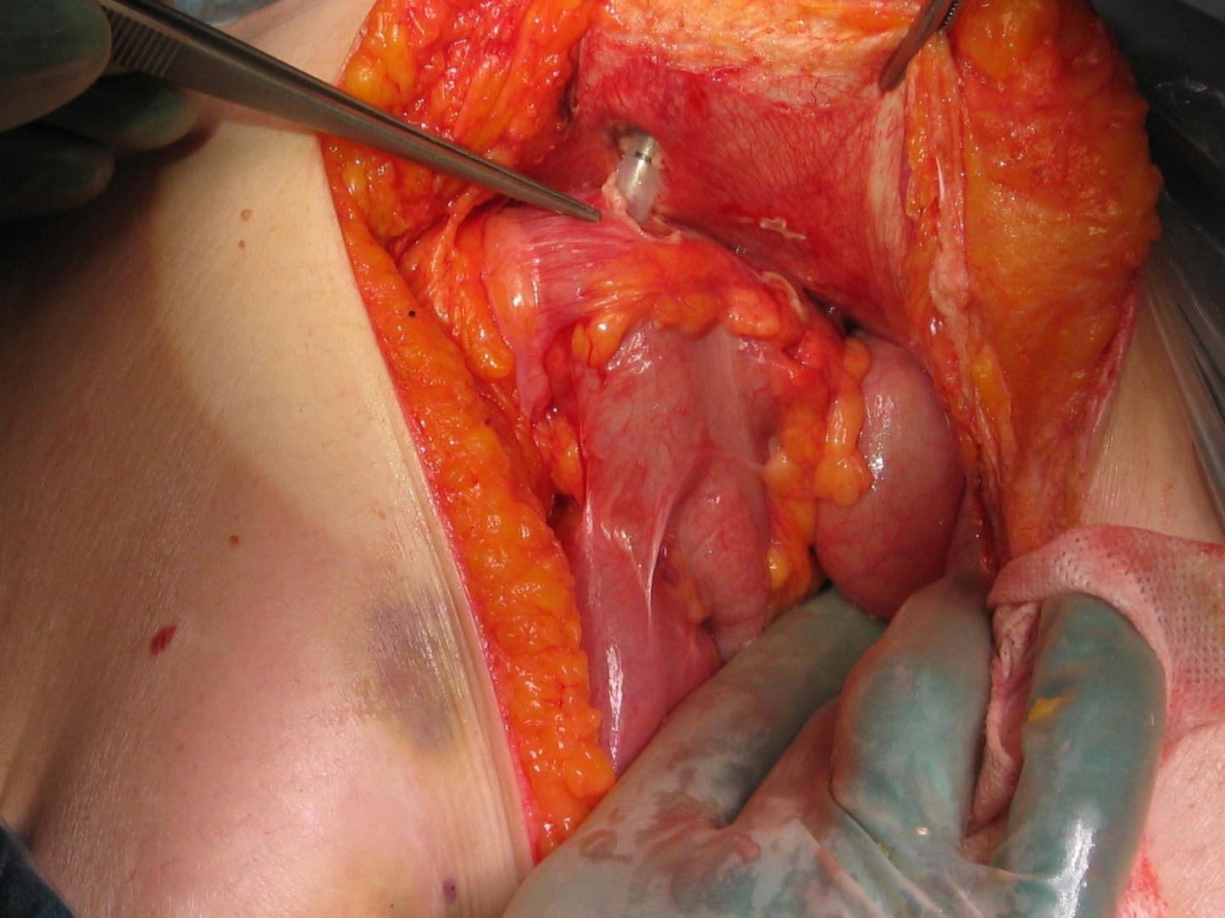
PEG-inläggning
Akuta komplikationer:
Aspiration
Blödning 2,5%
Materialfel
Perforation av andra organ än ventrikeln
Esofagus (~0,08-0.4‰)
Lever
Colon
Tunntarm

Slide 32
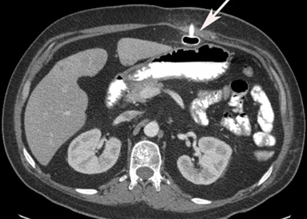
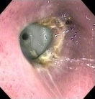
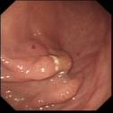
PEG-Komplikationer
Luxerad kateter
Tröghet eller stopp i sonden
”Buried bumper” 1,5-21%
Infektion ≤ 32%
Smärta
Ändrat läge efter byte
Notes:
Vid buksmärta i samband med sondmatning måste man misstänka att sonden ligger fel eller att infektion tillstött. Vid tveksamhet bör patienten röntgas med konstrast i katetern.

Slide 33
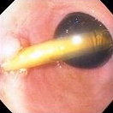
PEG-Komplikationer
Blödning 2,5%
Peritonit 2,3% (kortison, strålbeh.)
Katetern dras oplanerat ut 1,6-4,4%
Ileus
Gastro-kolo-kutan fistel
Reflux och aspiration (0.3-1%)
Läckage (2-70%),
kliniskt betydande i 12-39%
Igenslammad kateter ≤ 45%
Diarré

Slide 34
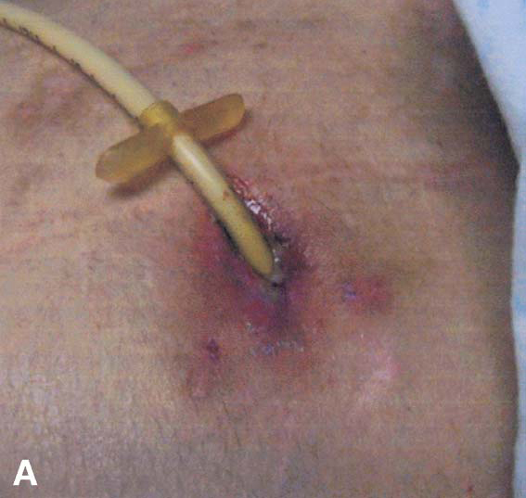
PEG-Komplikationer
Decubitalsår runt stomat
Decubital sår i magsäcken
Aortogastrisk fistel
Tumör inplantation ( ≤ 1% hos obehandlade ÖNH tumörer)
Intrahepatisk PEG
Ventrikel volvulus - ileus
Persisterande pneumoperitoneum
Luftemboli
Svampöverväxt – ”svart kateter”
Patienten påminns hela tiden om sjukdomen
Mortalitet: 0-2% i anslutning till PEG, 8-28% inom 30d, ca 40-50% döda inom 6 månader

Slide 35
”Pull” PEG: teknik enl Gauderer/Ponsky
Se ljuset igenom bukväggen, ”se fingret” i gastroskopet
Endoskop
Vänster leverlob
Kolon
Blås upp magen !

Slide 36
PEG
Pull, Push eller Introducer- PEG ?
5 cm nål

Slide 37
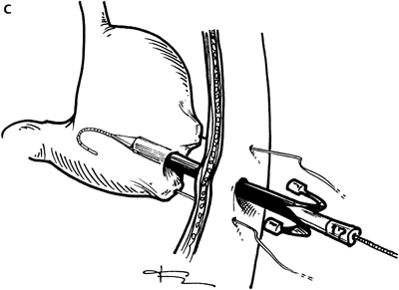
PEG ”Introducer” PEG enl Russell
Förankringssuturer
”Seldinger” teknik med successiv dilatation

Slide 38
PEG allmänna frågor
Antibiotikaprofylax ?
När kan matning påbörjas ?
Skötsel ?
Uppföljning ?
Vad göra om katetern åker ut ?
Hur ofta ska den bytas ?
Hur snabbt kan man ta bort katetern ?
Etiska ställningstaganden ?

Slide 39
PEG efter inläggning
PEG´en kan användas efter 2 timmar
Informationsskrift med:
Vilken PEG som lagts in (+ måttet vid hudytan?)
Hur det tekniskt har gått till
Hur gastrostomin ska skötas och användas
De vanligaste komplikationerna och hur de avhjälps
Vart man ska ringa om hjälp behövs
Nutritionsråd, möjlighet för dietistkontakt
Datum för återbesök

Slide 40
Tack

